Slide 1

KÍNH CHÀO QUÝ THẦY CÔ VỀ DỰ HỘI GiẢNG
Môn: Tập đọc
LỚP 5D
Giáo viên: Trần Kim Phụng
TRƯỜNG TIỂU HỌC THẠCH BÀN A

Slide 2
ÔN BÀI CŨ
Đọc thuộc lòng bài: “ Tiếng đàn ba-la-lai-ca trên sông Đà” và nêu nội dung của bài?

Slide 4
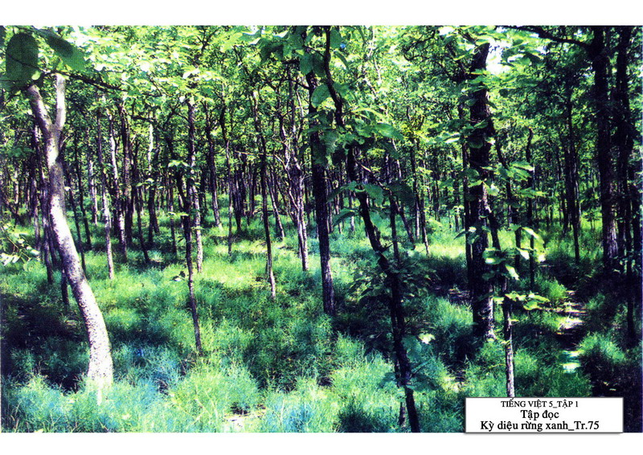

Slide 5

LUYỆN ĐỌC

Slide 6
LUYỆN ĐỌC
+ Đoạn 1 “Từ đầu đến… lúp xúp dưới chân.”
+ Đoạn 2 “Nắng trưa……nhìn theo.”
+ Đoạn 3: phần còn lại.

Slide 7
Tôi có cảm giác mình là một người khổng lồ đi lạc vào kinh đô của vương quốc những người tí hon.
Những con chồn sóc với chùm lông đuôi to đẹp vút qua không kịp đưa mắt nhìn theo.
Những chiếc chân vàng giẫm trên thảm lá vàng và sắc nắng cũng rực vàng trên lưng nó.

Slide 9
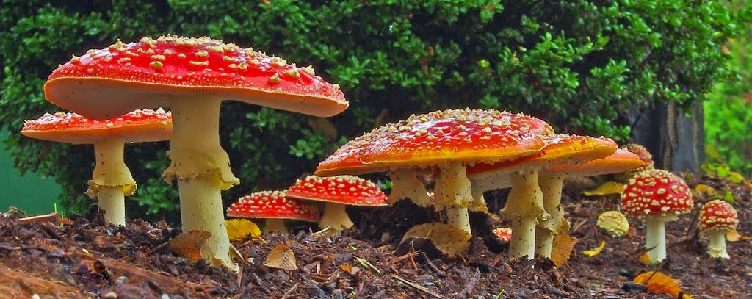
Lúp xúp: ở liền nhau, thấp và sàn sàn như nhau.

Slide 10
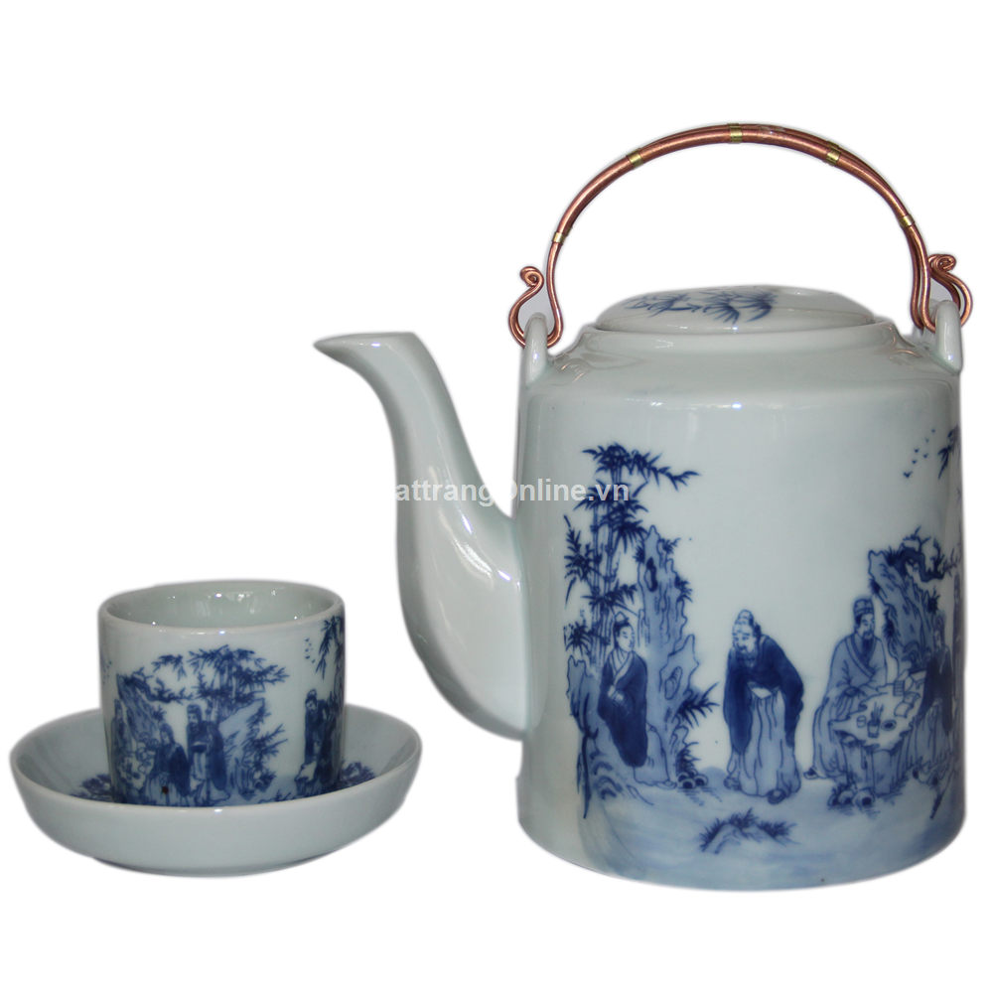
Ấm tích: ấm to bằng sứ dùng để đựng nước uống

Slide 12
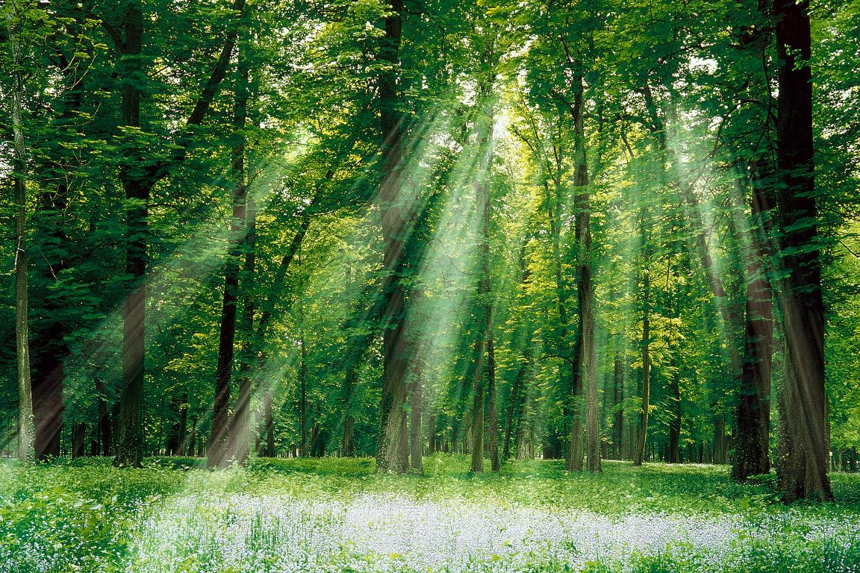
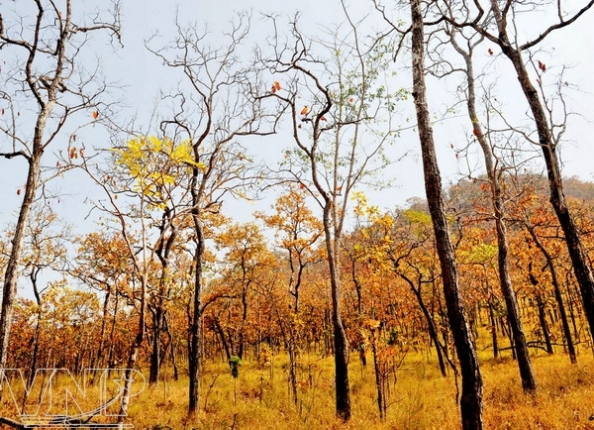
Khộp: Cây thân gỗ thẳng, họ dầu, lá to và rụng sớm vào đầu mùa khô.

Slide 13
LUYỆN ĐỌC NHÓM

Slide 14
THI ĐỌC NHÓM

Slide 15
TÌM HIỂU BÀI

Slide 17
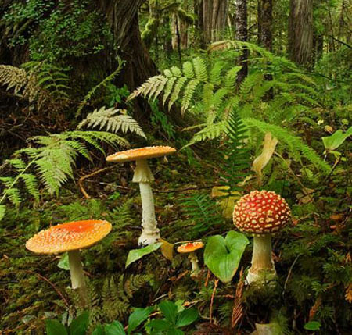
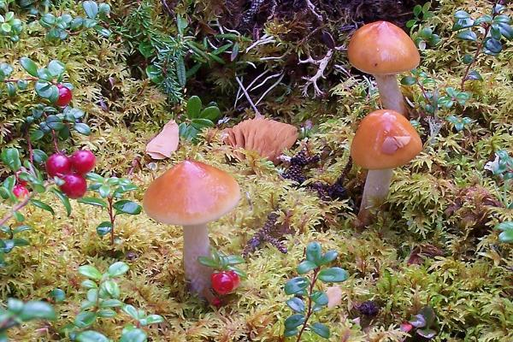

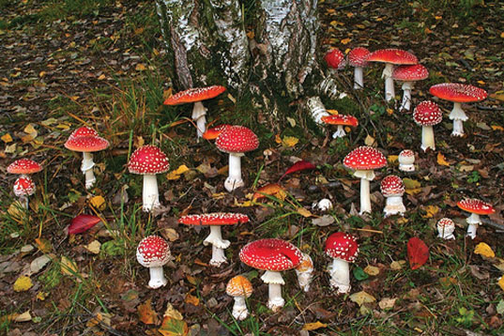
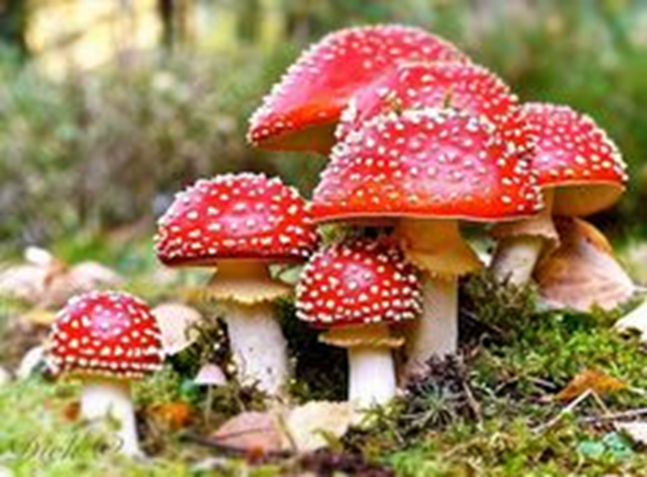
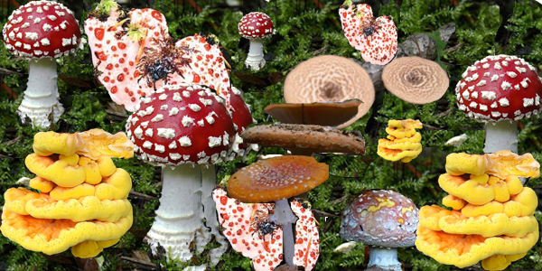

Slide 19
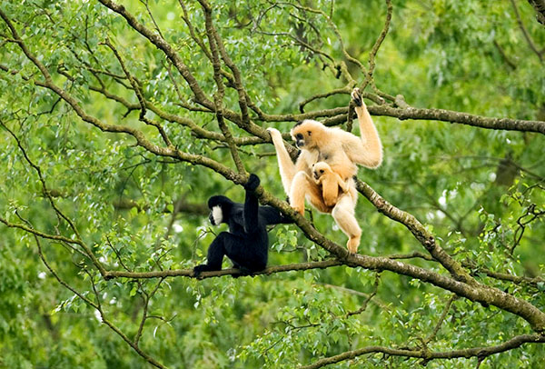
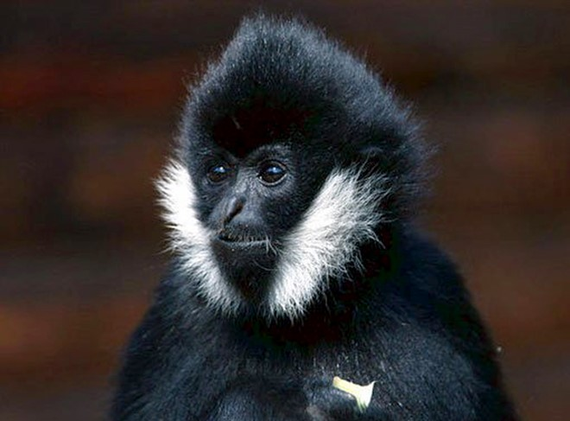
Vượn bạc má: một loài vượn có chòm lông trắng như bông ở hai bên má.

Slide 20
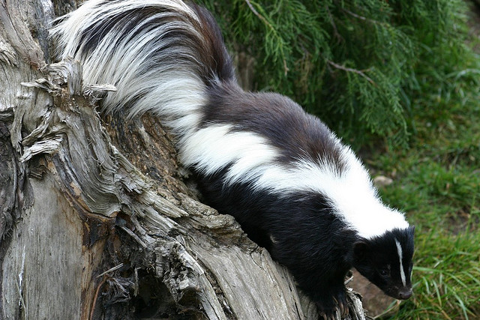
Chồn sóc

Slide 21
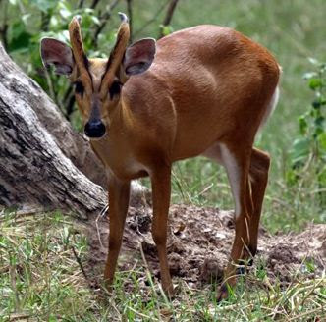
Con mang (con hoẵng): loài thú rừng cùng họ với hươu, sừng bé có hai nhánh, lông màu vàng đỏ.

Slide 22
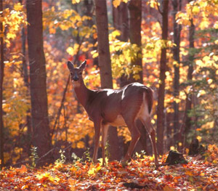

Slide 23
Hãy nói cảm nghĩ của em khi đọc bài văn?

Slide 25
3. Luyện đọc diễn cảm

Slide 26
3) Luyện đọc diễn cảm
Loanh quanh trong rừng, chúng tôi đi vào một lối đầy nấm dại, một thành phố nấm lúp xúp dưới bóng cây thưa. Những chiếc nấm to bằng cái ấm tích màu sặc sỡ rực lên. Mỗi chiếc nấm là một lâu đài kiến trúc tân kì. Tôi có cảm giác mình là một người khổng lồ đi lạc vào kinh đô của vương quốc những người tí hon. Đền đài, miếu mạo, cung điện của họ lúp xúp dưới chân.

Slide 27
3) Luyện đọc diễn cảm
Loanh quanh trong rừng, chúng tôi đi vào một lối đầy nấm dại, một thành phố nấm lúp xúp dưới bóng cây thưa. Những chiếc nấm to bằng cái ấm tích, màu sặc sỡ rực lên. Mỗi chiếc nấm là một lâu đài kiến trúc tân kì. Tôi có cảm giác mình là một người khổng lồ đi lạc vào kinh đô của vương quốc những người tí hon. Đền đài, miếu mạo, cung điện của họ lúp xúp dưới chân.

Slide 28

Thi đọc diễn cảm

Slide 29


Slide 30
Trò chơi
ĐOÁN Ô CHỮ
1
 |  | R | À | O | R | À | O | `
C | Â | Y | T | H | Ư | A
 |  | K | H | Ô | N | G | L | Ồ
 |  | L | Ô | N | G | Đ | U | Ô | I
 |  | L | Ú | P | X | Ú | P
 |  |  |  | M | A | I | M | I | Ế | T
 |  | L | O | A | N | H | Q | U | A | N | H
Ấ | M | T | Í | C | H
2
3
4
5
6
7
8
Câu 3: Tìm từ trái nghĩa với từ tí hon ở đoạn 1?
Câu 4: Những con chồn sóc với chùm ………to đẹp vút qua không kịp đưa mắt nhìn theo.
Câu 5: Đây là 1 từ láy phần vần ở đoạn 1?
Câu 6: Đây là 1 từ láy bắt đấu bằng âm m, ở đoạn 3?
Câu 7: Đây là 1 từ láy có phần là anh ở đoạn 1?
Câu 8: Ở Đoạn 1tác giả tả những chiếc nấm to bằng cái gì?
Câu 2: Ở đoạn 1 tác giả nói đến rừng cây dày hay cây thưa?
Câu 1: Từ láy cả âm và vần ở đoạn 2?

Slide 31
- Chúng ta cần làm gì để bảo vệ rừng?
- Qua bài tập đọc, em học được điều gì về cách viết văn tả cảnh của tác giả?

Slide 32


Dặn dò
*Đọc lại bài và trả lời các câu hỏi sách giáo khoa.
*Chuẩn bị bài mới “Trước cổng trời”

Slide 33



